Slide 1

2D 게임 프로그래밍
이름 : 강희용
학과 : 게임공학과
학번 : 2011182051
HP : 010 – 2825 – 3555
E-Mail : fire126 @ naver.com
Link : http://blog.naver.com/fire126

Slide 2
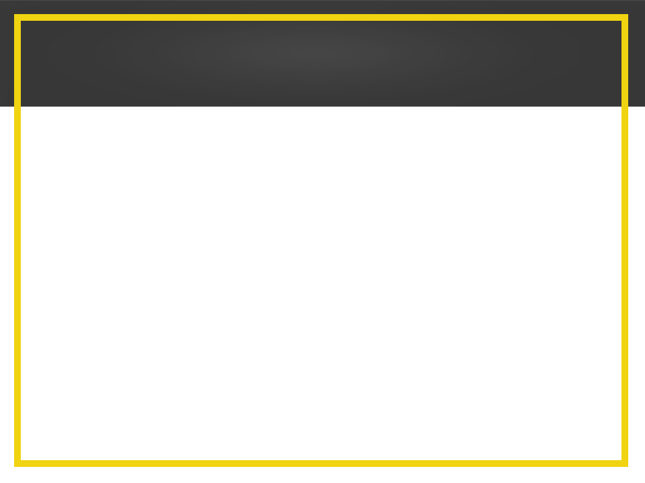

CONTENTS
01
게임 컨셉 p.3
02
개발 범위 p.5
03
게임 흐름 p.7
04
개발 일정 p.9
05
자체 평가 p.11

Slide 3
1. 게임 컨셉

Slide 4
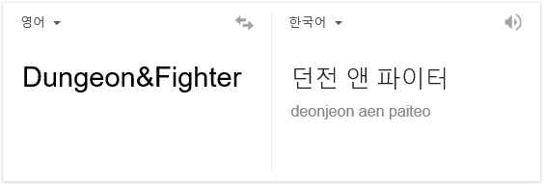
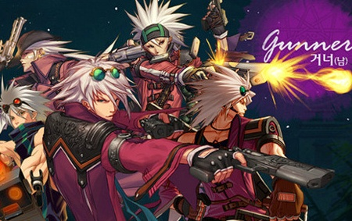
01
게임 컨셉
도움 : 구글 번역
컨셉 : 넥슨의 “Dungeon & Fighter”
를 모티브로 한 게임
특징 : 플레이어를 선택하여 몬스터를
제거하여 경험치를 쌓는 전형
적인 RPG게임

Slide 5
2. 개발 범위

Slide 6
02
개발 범위
내용 | 최소 범위 | 추가 범위
캐릭터 컨트롤 | 방향 :→,←,↑,↓ z(콤보) x(평타) c(점프) | 스킬 : a,s,d,f,g,h
캐릭터 기술 | 기본 타격 + 스킬 + 콤보 + 궁극기
맵 | 광장 마을 전투맵 | 전투맵 +2
AI (Artificial Intelligence) | 범위 내의 플레이어 근접 공격 원거리 공격 전체 공격 | 보스의 스킬 위주로 추가
사운드 | 플레이어 : 총알 발사 스킬 점프 NPC 등의 소리 | 몬스터들의 애니메이션 소리
애니메이션 | 기본적인 달리기 공격 점프 죽음 | 스킬들의 추가될 때 모션 추가

Slide 7
3. 게임 흐름

Slide 8
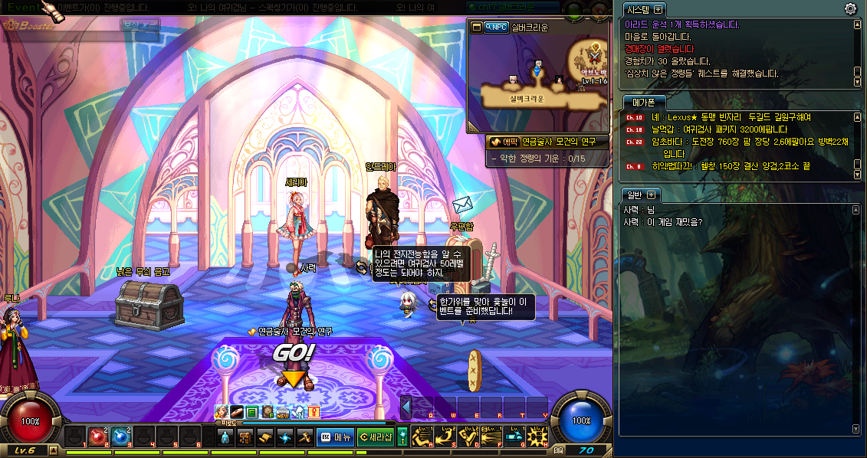
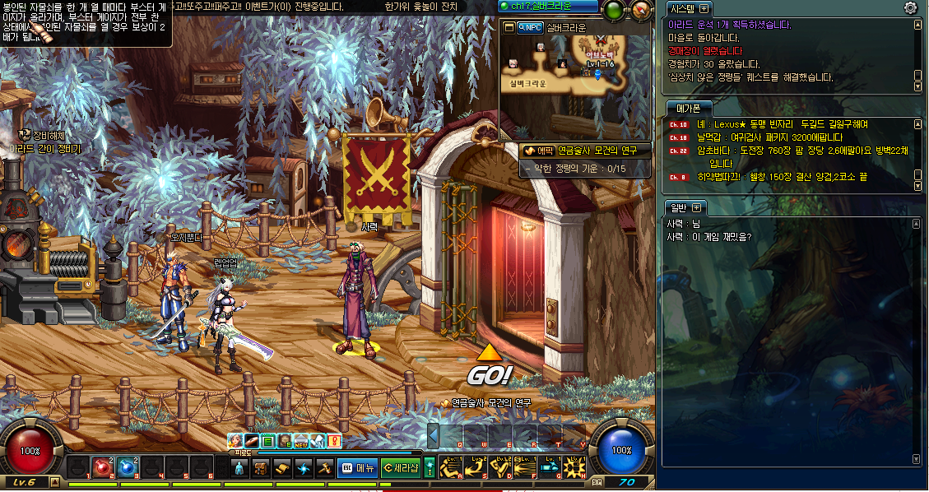
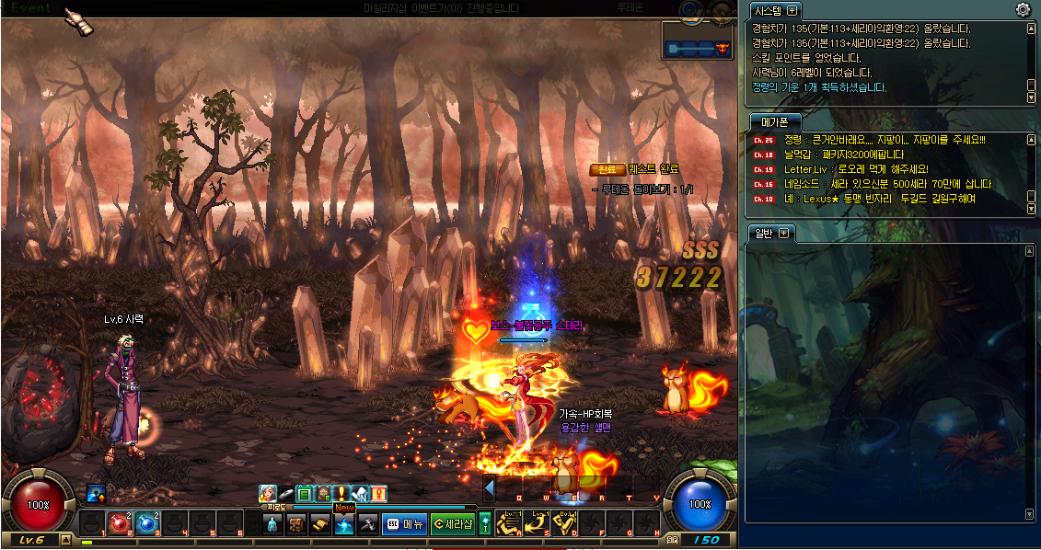
03
게임 흐름
1. 시작 했을 때 위치
2. 마을
스테이지를 이동하며 상황에 맞는 전투
3. 전투맵

Slide 9
4. 개발 일정

Slide 10
04
개발 일정
1주차 | 프레임 워크와 시작화면 로딩 | 나에게 맞는 프레임워크 구현과 시작 화면 로딩
2주차 | 플레이어 애니메이션과 이동 | 플레이어의 기본이 되는 애니메이션 구현과 이동
3주차 | 플레이어 콤보 | 플레이어가 사용하는 콤보를 구현해 본다
4주차 | 플레이어의 스킬 | 플레이어의 스킬을 구현 및 콤보 연계
5주차 | 몬스터의 애니메이션 | 몬스터 애니메이션과 배치
6주차 | 보스 타격, 스킬 | 보스의 움직임 AI 스킬 패턴
7주차 | 충돌 처리 | 플레이어와 몬스터의 공격 방어 간의 충돌
8주차 | 인벤토리 구현 , UI | 아이템 구매 아이템을 장착 및 제거 UI입히기
9주차 | 시작과 끝 처리 , 사운드 | 시작버튼 , 엔딩 조건 처리 사운드 삽입
10주차 | 최종 점검 | 점검 및 디버깅

Slide 11
5. 자체 평가

Slide 12
05
자체 평가
평가 항목 | 평가 (이유) : 등급 A , B , C
발표자료에 포함할 내용을 다 포함했는가? | A (게임의 흐름이나 컨셉 등이 잘 드러나 있음)
게임 컨셉이 잘 표현되었는가? | A (명확한 RPG 게임)
핵심 메카닉이 잘 드러났는가? | A (콤보같은 타격감을 중요하게 생각)
게임 실행 흐름이 잘 표현 되었는가? | A (기본 광장 -> 마을 -> 싸우는 스테이지) (플레이어가 몬스터를 잡으며 강해지는 RPG)
개발 범위가 구체적이며, 측정 가능한가? | A (개발 일정에 따라 개발)
실행 가능한 계획인가? | A (10주의 시간 동안 만들 수 있을 계획)
한줄평 : 잘 만들도록 하겠습니다!

Slide 13
감사합니다.

